Slide 1
TOPRAK SUYU
Bitki gelişimi için gerekli olan besin maddelerinin açığa çıkmasını sağlar
Besin elementlerini bitki köküne taşıyan araçtır.
Bitki hücrelerinin temel yapı maddesidir.
Fotosentez ve şekerlerin nişastaya dönüşümü için gereklidir.
Bitki yapraklarının belirli şekil ve pozisyonlarını sürdürmesinde rol oynayan turgoru sağlar.

Slide 2
TOPRAK SUYU
Dünyanın su varlığı 1.4 milyar km³ tür. Bunun %96.5’i okyanus ve denizlerde bulunan tuzlu sudur.
Toprak nemi ise dünya su varlığının sadece %0,001’i kadardır. Bu nedenle topraktaki suyun davranışlarını bilmek ve bu suyu iyi kullanmak başarılı bir toprak yönetiminin vaz geçilmezdir.

Slide 3
TOPRAK SUYU
Bitkiler kökleri aracılığıyla aldıkları suyun çok önemli bölümünü buharlaşma yoluyla kaybetmektedirler. Her bir kg kuru madde için buharlaşan su miktarı 300-1000 litre civarındadır. Bu miktar bitki türüne, çeşidine, bitki gelişim dönemine, meteorolojik şartlara ve toprak yönetim pratiklerine bağlı olarak değişiklikler göstermektedir.

Slide 4
SUYUN TOPRAKTA TUTULMASI
Suyun toprak içindeki durumunu bazı fiziksel kuvvetler belirlemektedir.
Çift kutuplu olması nedeniyle oluşan çekimler,
Hidrojen Bağları ve van der Waals çekim kuvvetleri

Slide 5
SUYUN TOPRAKTA TUTULMASI
Kil tanelerinin elektrik yüklü bölgelerinin suyu bağlama enerjisi, su moleküllerini birbirine bağlayan kuvvetlerin bağlama enerjisinden çok daha fazladır.
Bunun sonucu olarak kuru toprak su ile temas ettiğinde toprak tanecikleri su moleküllerini kuvvetle çekmekte ve taneciklerin yüzeyi bir su zarı ile kaplanmaktadır.

Slide 6
SUYUN TOPRAKTA TUTULMASI
Suyun toprak taneciklerinin yüzeyinde adsorbe edilmesi;
Su moleküllerinin hareketlerinin azalmasına
Suyun enerji içeriğinin azalmasına
Suyun daha düşük enerji düzeyine geçmesi nedeniyle bir miktar ısının (ıslanma ısısı) açığa çıkmasına neden olmaktadır.

Slide 7
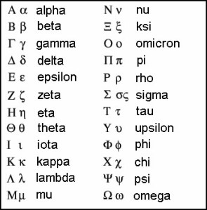
Toprak-su ilişkilerinde geçebilecek simgeler

Slide 8
ADHEZYON SUYU
Katı toprak yüzeylerinin su moleküllerini çekme kuvvetine adhezyon denir. Adhezyon suyunun ilk birkaç molekül sırası 10000 atm. varan bir emme gücü ile çekilir.
Özkan, İ. 1985. Toprak Fiziği.

Slide 9
KOHEZYON SUYU
Aynı fazdaki maddelerin birbirini çekmesine kohezyon denir. Adhezyon suyuna göre kohezyon suyunun molekülleri daha hareketli ve daha yüksek bir enerji düzeyine sahiptirler.
Özkan, İ. 1985. Toprak Fiziği.

Slide 10
KAPİLLARİTE
Düşey doğrultudaki kapillar bir boru su dolu bir kaba batırıldığında suyun kapillar boruda belli bir düzeye kadar yükseldiği görülür.
Bu olayın sebebi kapillar borunun iç yüzeyi ile su molekülleri arasındaki adhezyon kuvvetidir.
Su molekülleri arasındaki kohezyon kuvveti ise suyun yalnızca kapillar borunun çeperlerinde değil suyun boruda bir sütun halinde yükselmesine neden olmaktadır.
Özkan, İ. 1985. Toprak Fiziği.

Slide 11
KAPİLLARİTE
Kapillar boru içinde su yukarı doğru çeken kuvvetler ve aşağı doğru çeken kuvvetlerin dengelendiği noktaya kadar yükselebilir.
Yukarı doğru çeken kuvvet su yüzeyindeki gerilimdir. Bu gerilim serbest su yüzeyini en düşük yüzey alanı oluşturmaya zorlamaktadır. Bu zorlama nedeniyle su kapillar boru içinde bir sütun halinde yükselmektedir.

Slide 12
KAPİLLARİTE
Suyu aşağı doğru çeken kuvvetlerin başında ise yer çekimi gücü gelmektedir. Su iki kuvvetin dengelendiği noktaya kadar yükselebilmektedir.
Kapillar boru çapı küçüldükçe suyun yükselme mesafesi artmaktadır. Bunun nedeni küçük çaplı borudaki su sütununun birim yüksekliği ağırlığının, büyük çaplı borudakinden daha az olmasıdır.

Slide 13
KAPİLLARİTE
π r² h ρ g = 2 π r δ Cos Θ
(F’) (F)
Eşitliğin her iki tarafı π r ye bölündüğünde;
r h ρ g = 2 δ Cos Θ
h=2 δ CosΘ/ rρg
CosΘ=1 kabul edildiğinden
h=2 δ/rρg veya h=4 δ/Rρg
Özkan, İ. 1985. Toprak Fiziği.

Slide 14
KAPİLLARİTE
h=Kapillar yükselişin miktarı (cm)
δ =Suyun yüzey gerilimi (din/cm)
Cos Θ = Temas açısının kosinüsü
2 π r = Kapillar borunun çeperi ile sıvı arasındaki temas hattının uzunluğu (cm)
ρ = Sıvının yoğunluğu (g/cm³)
g = Yerçekimi ivmesi (cm/sn²)
π r² = Kapillar borunun kesit alanı (cm²)
r = Kapillar borunun yarıçapı (cm)
R = Kapillar borunun çapı (cm)

Slide 15
KAPİLLARİTE
20 °C deki suyun yoğunluğu, 0.998 g/cm³
Suyun yüzey gerilimi, 72.75 din/cm
Yerçekimi ivmesi, 981 cm/sn² olduğuna göre
h = 0.297/R veya
h ≈ 0.3/R

Slide 16
TOPRAK SUYUNUN ENERJİSİ
Potansiyel Enerji
Kinetik Enerji
Potansiyel enerji, suyun birim miktarını bir referans noktadan belirlenmiş başka bir noktaya transfer etmek için yapılması gerekli iş miktarı olarak tanımlanır.
Toprak gözenekleri arasındaki su oldukça yavaş hareket ettiğinden suyun kinetik enerjisi genellikle dikkate alınmamaktadır. Buna karşın suyun pozisyonu vasıtasıyla kazandığı potansiyel enerji son derece önem kazanmaktadır.

Slide 17
TOPRAK SUYUNUN ENERJİSİ
Su toprak içinde daima potansiyel enerjinin azaldığı yöne doğru hareket etmektedir. Bu nedenle toprak suyunun hareketinde suyun potansiyel enerji içeriğinden çok toprak içindeki farklı bölgelerdeki enerjinin nispi düzeyleri önemli olmaktadır. Tanımlamada suyun ağırlığı baz alındığında potansiyel birimi cm dir.

Slide 18
TOPRAK SUYUNUN POTANSİYELİ
Toprak su potansiyelinin belirlenmesinde aşağıdaki kuvvetler etkili olmaktadır.
Yerçekimi
Matrik
Ozmotik
Basınç
Kuvvetler, su potansiyeline birbirlerinden bağımsız etki yaptıklarından, toplam potansiyel her bir kuvvetin sağladığı potansiyelin toplamına eşit olmaktadır.

Slide 19
TOPRAK SUYUNUN POTANSİYELİ
Ψt = Ψg + Ψm + Ψo + Ψp
Burada Ψt, toplam potansiyeli, Ψg, Ψm, Ψp ve Ψo sırasıyla yerçekimi, matrik, ozmotik ve basınç potansiyellerini ifade etmektedir. Toprak suyunun potansiyeli belirtilirken toplam potansiyel dikkate alınmaktadır. En yaygın kullanılan birimler bar, atm. ya da cm su sütunu dur.

Slide 20
YERÇEKİMİ POTANSİYELİ
Suyun bulunduğu nokta ile referans bir düzlem arasındaki yükseklik farkıdır. Yerçekimi potansiyeli saptanacak olan nokta referans olarak alınan düzlemin üzerindeyse potansiyel (+), altındaysa (-) işaretlidir.
Yerçekimi potansiyeli toprak özellikleriyle ilişkili olmayıp, yalnız referans düzlemle, potansiyeli bulunmak istenen nokta arasındaki dikey mesafeyle ilişkilidir.

Slide 21
MATRİK POTANSİYEL
Su toprak tarafından adsorbe edildiğinde potansiyel enerjisi azalmaktadır. Bu azalmanın miktarı, suyun toprak tarafından ne kadar kuvvetle çekildiğine bağlıdır. Eğer suyun miktarı az ve buna bağlı olarak toprakta tutulma kuvveti fazlaysa, potansiyeli serbest sudan daha düşük olacaktır.
Suyun toprak boşluklarını önemli ölçüde dolduracak miktarda olması durumunda, su toprak tarafından zayıf şekilde tutulacak ve potansiyeli serbest sudan biraz daha az olacaktır.

Slide 22
MATRİK POTANSİYEL
Toprağın suyla doygun olması durumunda matrik potansiyel sıfırdır ve bu değer matrik potansiyelin ulaşabileceği en yüksek değerdir.
Matrik potansiyel değerleri doygun topraktaki sıfır değeri hariç daima negatif (-) işaretlidir. Bunun nedeni, matrik kuvvetlerin adsorbe edilen suyun potansiyelini serbest durumdaki suyun potansiyeline kıyasla azaltmasıdır.
Toprakta matrik potansiyel çok yüksek değerlere ulaşması nedeniyle, pF (cm su sütununun logaritması) olarak ifadesi pratik olarak daha uygundur.

Slide 23
MATRİK POTANSİYEL
pF H (cm s.s) Atm.
0 0 0 1 10 0.01
2 100 0.1
3 1000 1.0
4 10000 10
5 100000 100
6 1000000 1000
7 10000000 10000

Slide 24
MATRİK POTANSİYEL
Toprakta pF (rutubet karakteristik) eğrisinin çıkarılmasında bazı önemli noktalar dikkate alınmaktadır.
Saturasyon noktası pF=0
Havalanma porozitesi pF=1.7
Tarla Kapasitesi pF=2.54
Solma noktası pF=4.2

Slide 25
Histerisisin olası nedenleri
Kapillarite çapının farklılığı
Temas açısının farkı
Strüktür bozulması (genleşme, büzülme)
Islanan toprakta havanın sıkışması

Slide 26
BASINÇ POTANSİYELİ
Tarla koşullarında suyla doygun topraklar için geçerlidir. Toprak içindeki herhangi bir nokta ile referans nokta arasındaki suyun ağırlığı nedeni ile referans noktada ortaya çıkan potansiyeldir.
Eğer referans nokta olarak taban suyu seviyesi kabul edilmiş ise, basınç potansiyeli bu düzlemdeki ve bu düzlemin üzerindeki herhangi bir noktada sıfırdır. Bu noktanın altında ise daima sıfırdan büyüktür. Taban suyu seviyesi altındaki basınç potansiyeli “Su altı potansiyeli” olarak da bilinmektedir.

Slide 27
OZMOTİK POTANSİYEL
Toprak suyundaki maddelerin varlığı, suyun termodinamik özelliklerini etkiler ve potansiyel enerjisini azaltır. Bu olay toprakta su akışını ortamda bitki kökleri gibi yarı geçirgen (semi-permaible) bir zar yoksa fazla etkilemez. Eğer bu maddeler, suyun geçişine izin veren buna karşın, tuzların geçişine engel oluşturan bir membran (zar) varsa ozmotik basınç oluşumuna neden olurlar. Su moleküllerinin membrandan geçmesi buna karşılık çözünmüş madde moleküllerinin geçmemesi ”osmoz” olarak bilinir.

Slide 28
OZMOTİK POTANSİYEL
Su moleküllerinin yayınımı iyonik çekimler nedeniyle “çözelti” bölmesine doğru olacaktır. Bunun sonucunda, bu bölmeye bağlı borudaki çözelti seviyesi, su moleküllerinin yayınım basıncına karşı koyacak bir hidrostatik basınç oluşturuncaya kadar yükselecektir.
Özkan, İ. 1985. Toprak Fiziği.

Slide 29
OZMOTİK POTANSİYEL
Dengeye ulaşıldığında yükselme duracaktır. Bu koşulda su moleküllerinin yayınımı membranın her iki tarafına doğru eşit miktarda olacaktır. Bu andaki hidrostatik basınç çözeltinin ozmotik basıncı olacaktır.

Slide 30
OZMOTİK POTANSİYEL
П=MRT
П= Ozmotik basınç
M= Toplam molar konsantrasyon
R= 0.082 (Gaz sabiti)
T= Sıcaklık (Kelvin)
Matrik kuvvetler gibi, ozmotik kuvvetler de suyun potansiyelini azaltmaktadır.Ozmotik potansiyelin saf sudaki değeri sıfırdır. Ortamdaki tuz konsantrasyonu arttıkça ozmotik potansiyel azalmakta ve (-) değer olarak artmaktadır.
OP= 0.36.EC
OP= Ozmotik potansiyel (atm.)
EC= Çözeltinin elektriksel iletkenliği (dS/m)

Slide 31
Eşdeğer sıcaklık koşulları altında su, toplam potansiyeli yüksek olan yerden düşük olduğu yere doğru hareket eder. Örneğin A noktasında su potansiyeli -80 cm, buna karşın B noktasında -100 cm ise su A’dan B’ye doğru olacaktır
Denge şartlarında hidrolik potansiyel sabit olmaktadır.

Slide 32
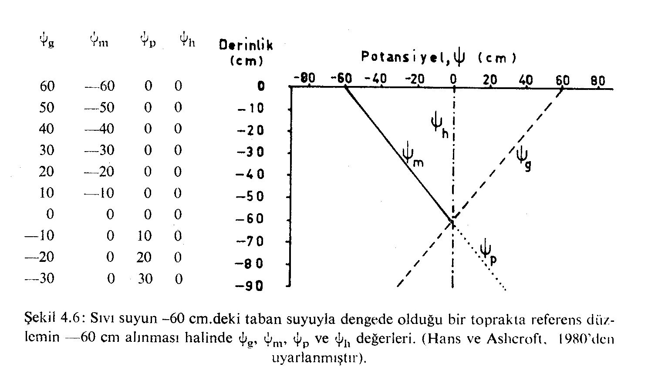
.

Slide 33
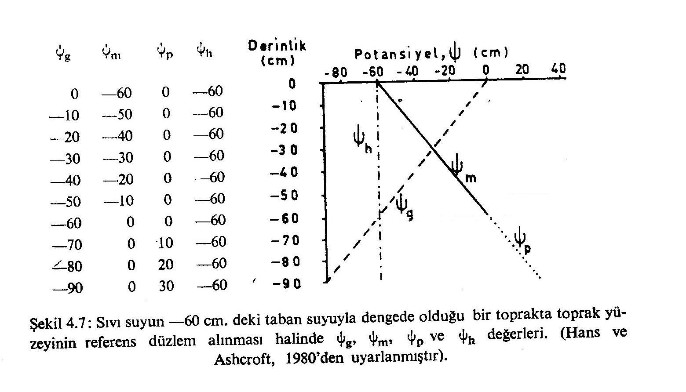

Slide 34
